Slide 1
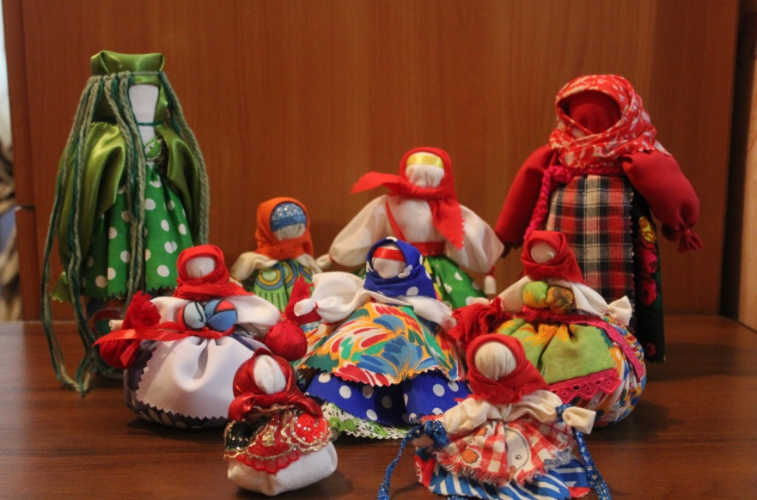
Обобщающий урок «материаловедение 5 класс»
Учитель высшей квалификационной категории
Янпольская Галина Васильевна
Г Братск 2015 год

Slide 2
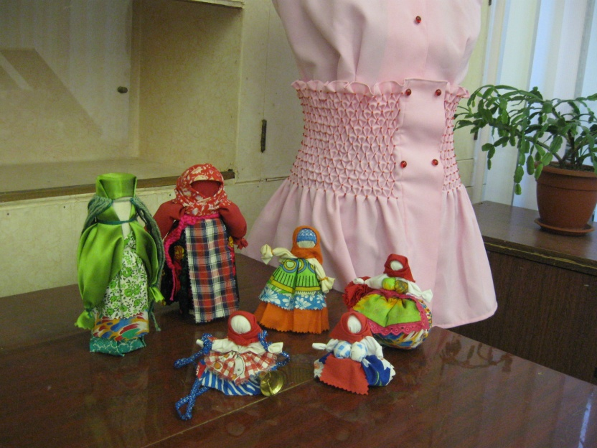
Цели и задачи урока:
обобщить знания учащихся по теме «Материаловедение»
пробудить познавательный интерес к народным традициям и промыслам, к духовным ценностям народа нашей страны,
научить изготавливать тряпичную куклу
Развивать творческие способности учащихся

Slide 3
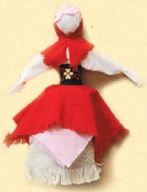
“В некотором царстве жил был купец. Двенадцать лет жил он в супружестве и прижил только одну дочь, Василису Прекрасную. Когда мать скончалась, девочке было восемь лет. Умирая, купчиха призвала к себе дочку, вынула из-под одеяла куклу, отдала ей и сказала: – Слушай, Василисушка! Помни и исполни последние слова. Я умираю и вместе с родительским благословением оставляю тебе вот эту куклу; держи ее всегда при себе и никому не показывай; а когда приключится у тебя какое горе, дай ей поесть и спроси у нее совета. Покушает она и скажет тебе, чем помочь несчастью… ”
Это, конечно, сказка, но…

Slide 4
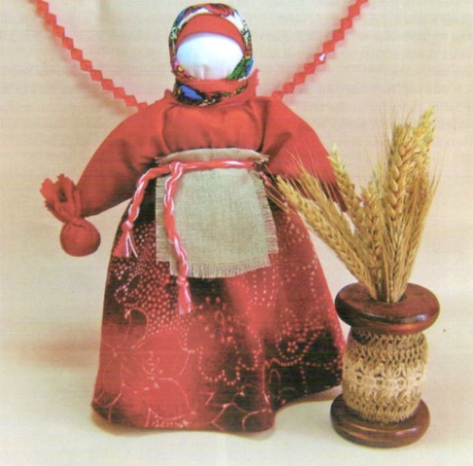
Именно с этих слов начинается урок.
Существовал в языческой семье обычай: каждый год женщина-хозяйка с любовью изготавливала куклу, которая должна была беречь и охранять детей, мужа, дом от болезней, горя, неурожая, злого глаза. Куклу так и называли – Берегиня. Этот древний ритуал отразился не только в сказках, он продолжается бессознательно до сегодняшних дней.
Верили, что игрушки охраняют детский сон (до сих пор по древнему обычаю детей укладывают спать с любимой игрушкой).
Поскольку 5 класс - это еще по сути маленькие дети, изделием для обобщающего урока и была выбрана тряпичная кукла

Slide 5
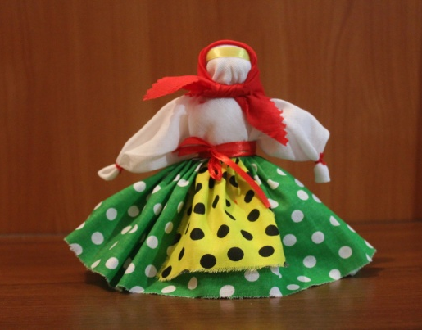
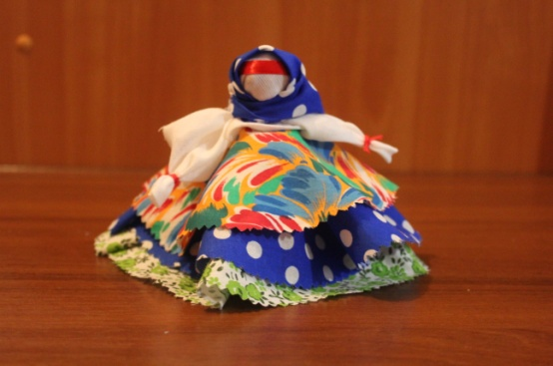
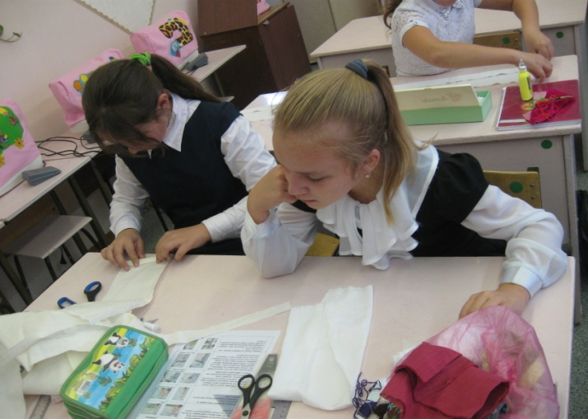
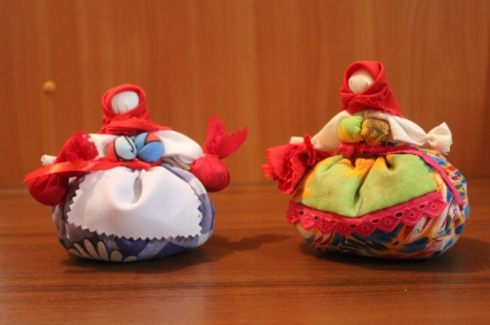
К данному уроку были подготовлены инструкционные карты:
Последовательность изготовления куклы закрутки «Столбушка»
Последовательность
изготовления куклы
«Колокольчик»
Последовательность
изготовления куклы
«Кубышка – травница»

Slide 6
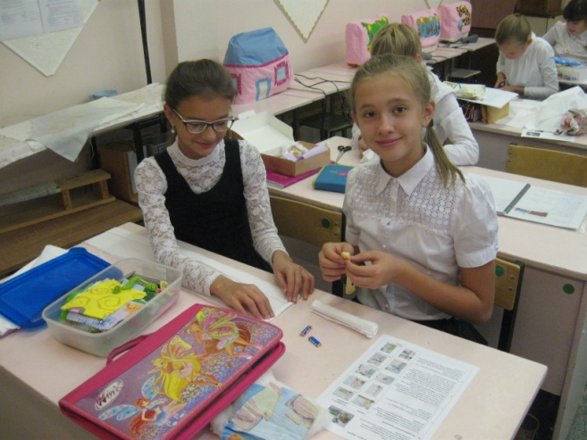
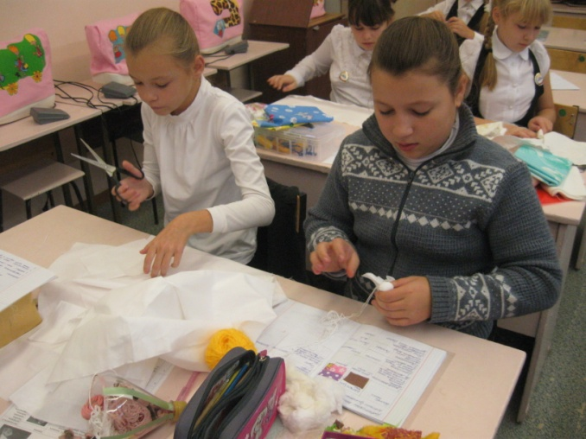
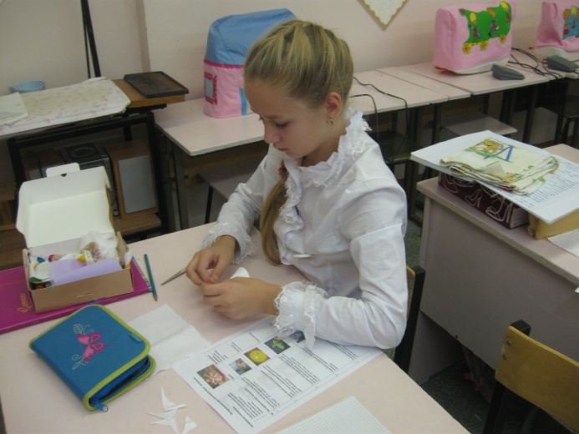
Учащиеся сами выбрали ту куклу, которую они хотели бы сделать.
(в отличие от кукол наших предков, на уроке были использованы и инструменты: не всегда удавалось ткани только разрывать, иногда крепить юбку приходилось тоже с помощью игл)

Slide 7
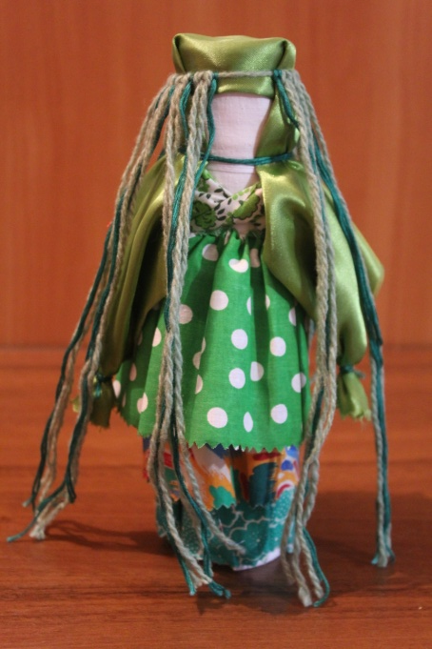
В процессе работы над куклами девочки вспомнили
правила безопасной работы
при использовании колюще-режущих инструментов:
Не шить на мягкой мебели
Не брать иголки или булавки в рот
Не закалывать иголки или булавки в одежду
Хранить иголки и булавки в игольнице
Знать количество иголок и булавок в игольнице
Хранить инструменты и приспособления в специально
отведённом для этого месте
Шить с напёрстком, чтобы избежать травмы пальца
Класть ножницы справа с сомкнутыми лезвиями, направленными от себя
Передавать ножницы только с сомкнутыми лезвиями и кольцами вперёд
По окончании работы проверить количество иголок и булавок, их должно быть столько, сколько в начале работы
Убрать рабочее место

Slide 8
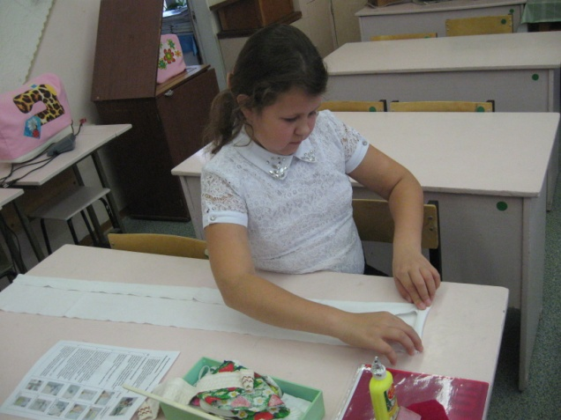
Было предложено ответить на вопросы:
Для работы понадобятся лоскуты тканей: ситец, бязь
При изготовлении туловища, головы и рук : берется плотная ткань светлого цвета
- Из каких волокон получают эти ткани? ( Растительные волокна, волокна хлопка).
- Рассмотрим переплетение. Какое оно? (полотняное).
- Как называется эта ткань по способу окрашивания? (гладкокрашеная).
-Найдите в этой ткани нить основы. (она не растягивается).
Найдите лицевую сторону. (можно найти по кромке или же за основу берётся та сторона,
где меньше ворсинок и более чётко просматривается рисунок переплетения.
Такую ткань ещё называют двухсторонней и в работе можно использовать обе её стороны.)

Slide 9
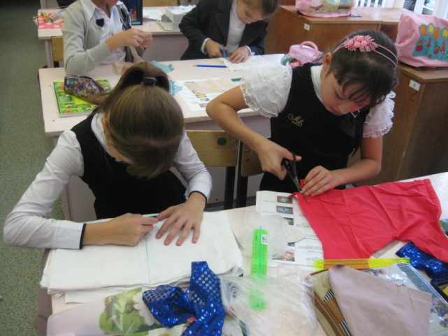
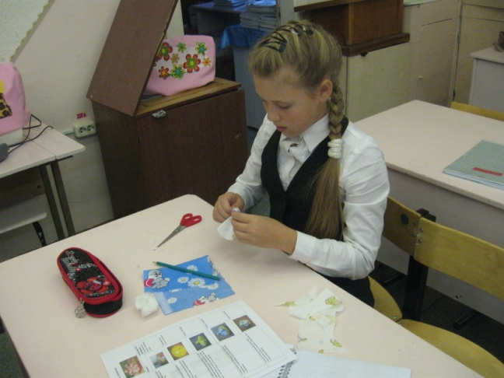
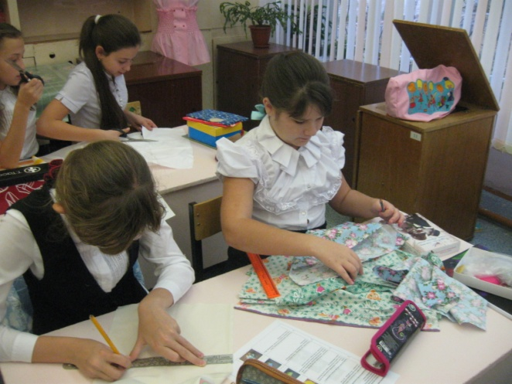
При изготовлении куклы дети работали увлеченно

Slide 10
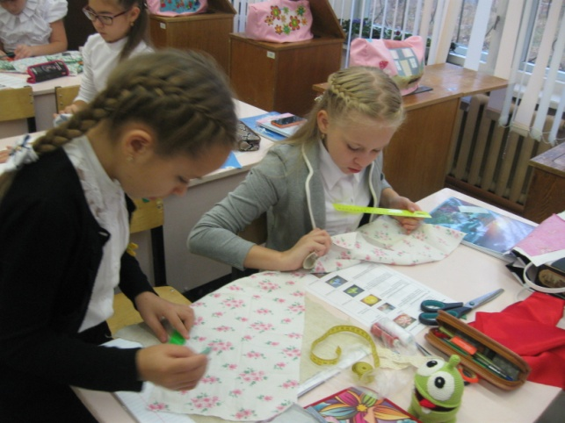
При изготовлении одежды для куклы: понадобится как минимум два вида ткани
-Какой способ окрашивания был использован для этих тканей? (набивные ткани).
-Каким рисунком отделаны эти ткани? (флористический, геометрический).
Как определить лицевую сторону набивной ткани? ( по четкости рисунка).
-Подойдут ли для этой работы ткани с крупным рисунком? (нет, потому, что детали мелкие и
крупный рисунок на них просто не будет
просматриваться).

Slide 11
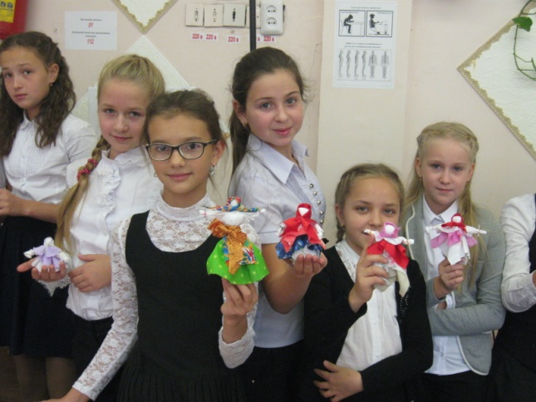
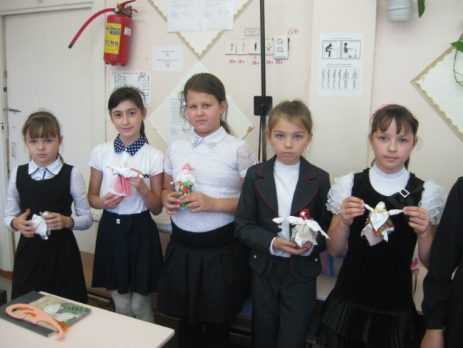
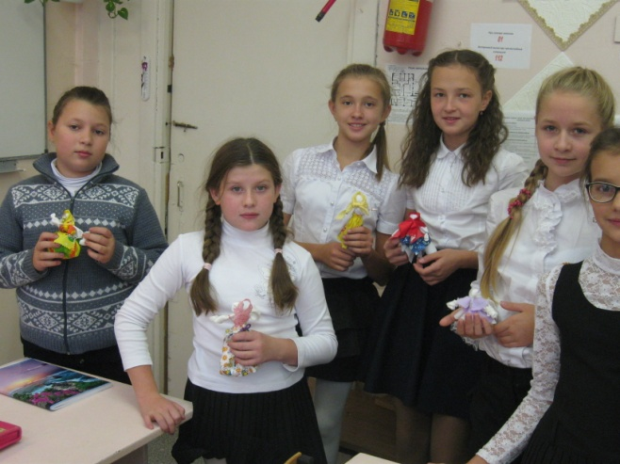
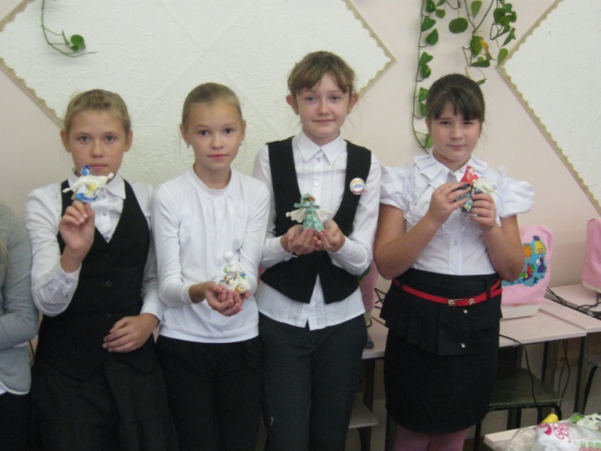
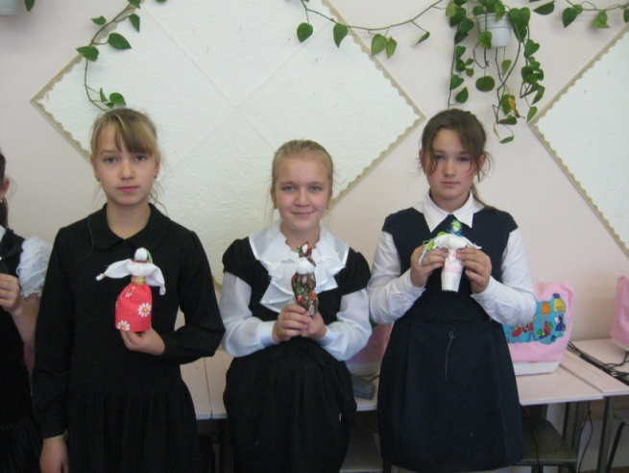
По окончании урока девочки продемонстрировали друг другу сделанных кукол и оценили их

Slide 12
Обобщили то, о чем шла речь на уроке:
Какие бывают волокна?
Что такое ткань и из каких нитей она состоит?
Как определить основную нить в ткани?
Каким видом переплетения чаще всего изготавливают натуральные ткани из волокон растительного происхождения?
Как определить лицевую сторону ткани?
Виды отделки ткани:
По окраске (гладкокрашеные, набивные, пестротканые меланжевые)
По рисунку ( флористический, геометрический, анималистический, сюжетный, смешанный)
Познакомились с историей старинной русской игрушки – тряпичной куклы и научились делать куклы

